Slide 1
ОТКРЫТЫЙ УНИВЕРСИТЕТ
«Центра финансовых экспертиз»
Лицензия на образовательную деятельность
№ 1129 от 02.09.2014 серия 78Л02 № 0000025
Зарплата, отчеты, налоги 2025/26
Ноябрь 2025
© Балдина C.В. www.fineks.org (812) 920-12-14

Slide 2
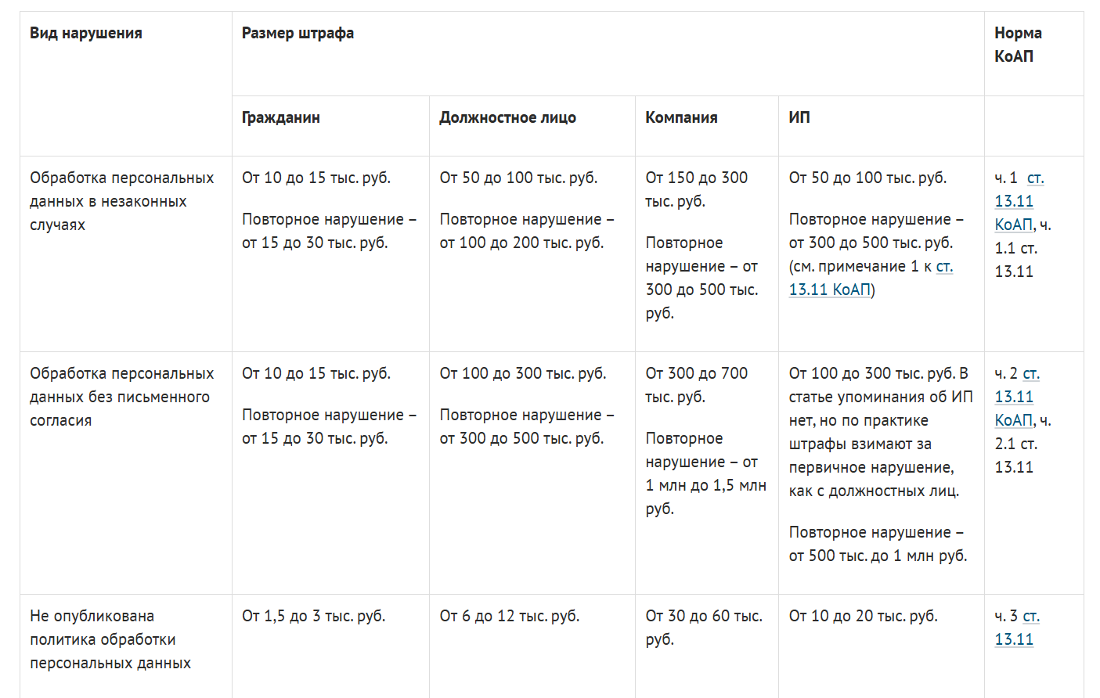
Штрафы за нарушения 152-ФЗ в КоАП РФ (составы в ред. 420-ФЗ)
Балдина C.В. www.fineks.org (812) 920-12-14

Slide 3
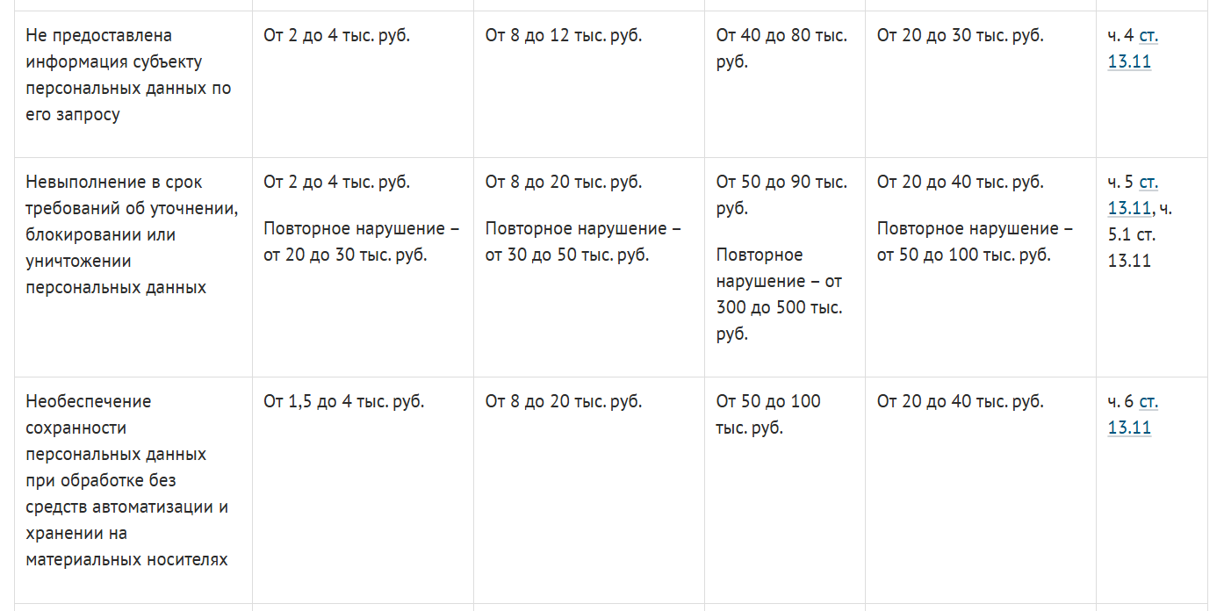
Штрафы за нарушения 152-ФЗ в КоАП РФ (составы в ред. 420-ФЗ)
Балдина C.В. www.fineks.org (812) 920-12-14

Slide 4

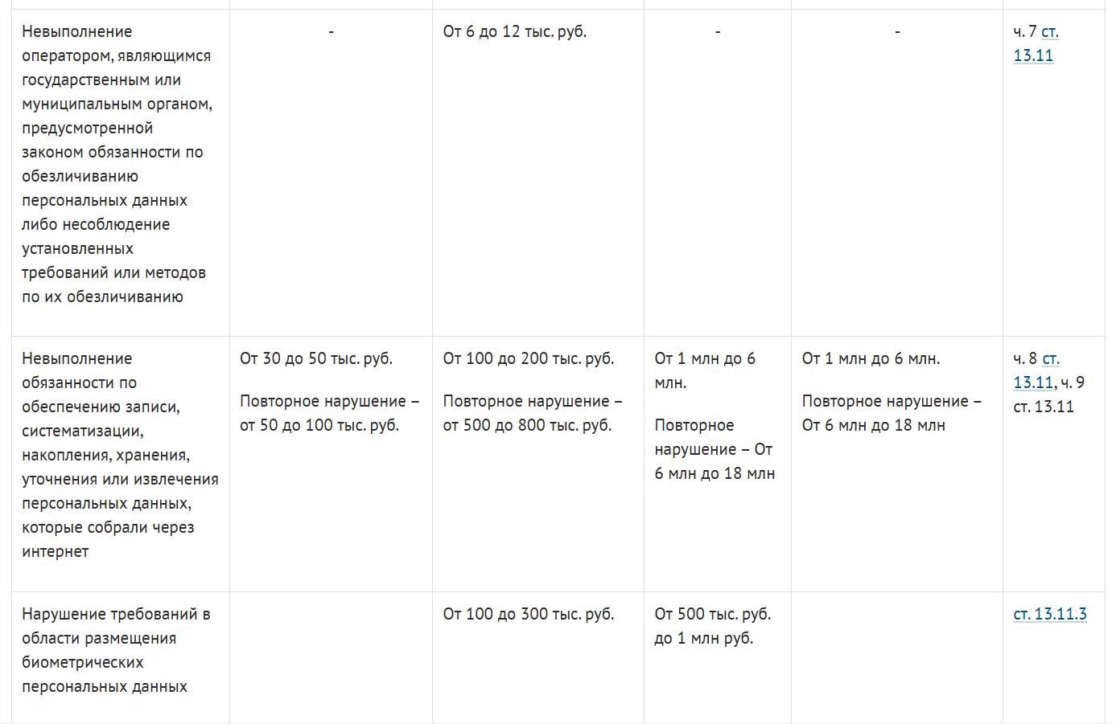
Балдина C.В. www.fineks.org (812) 920-12-14

Slide 5
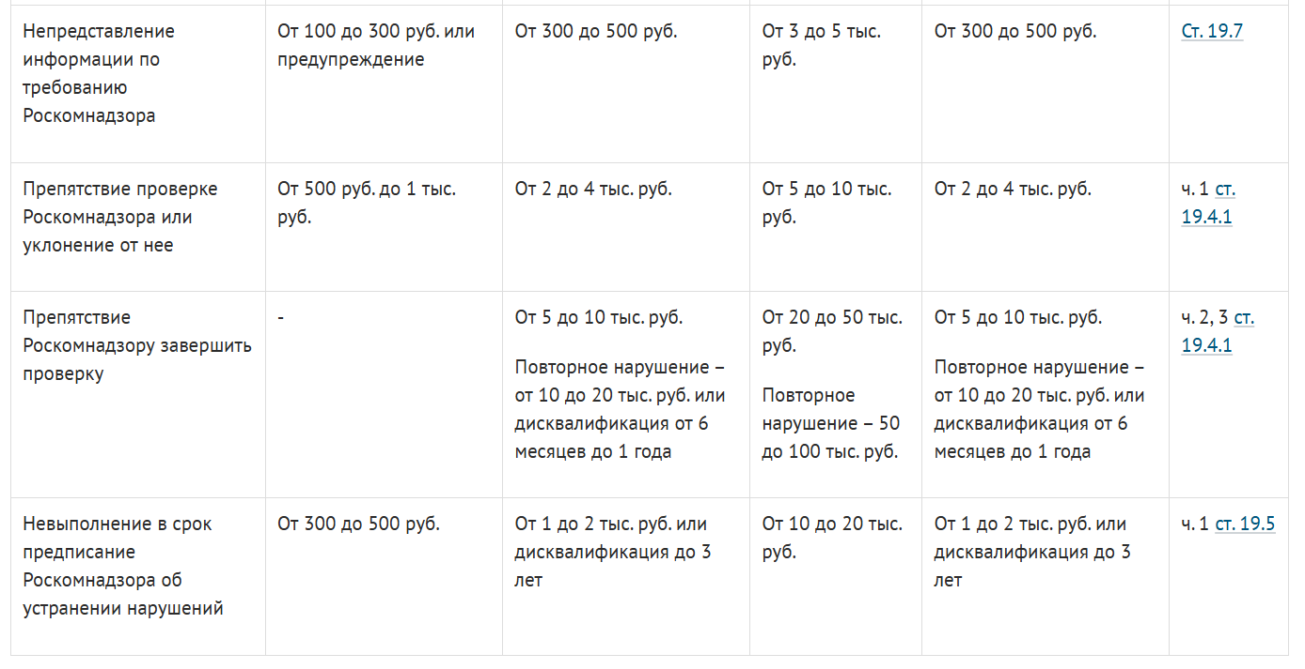
Штрафы за нарушения 152-ФЗ в КоАП РФ (составы в ред. 420-ФЗ)
Балдина C.В. www.fineks.org (812) 920-12-14

Slide 6
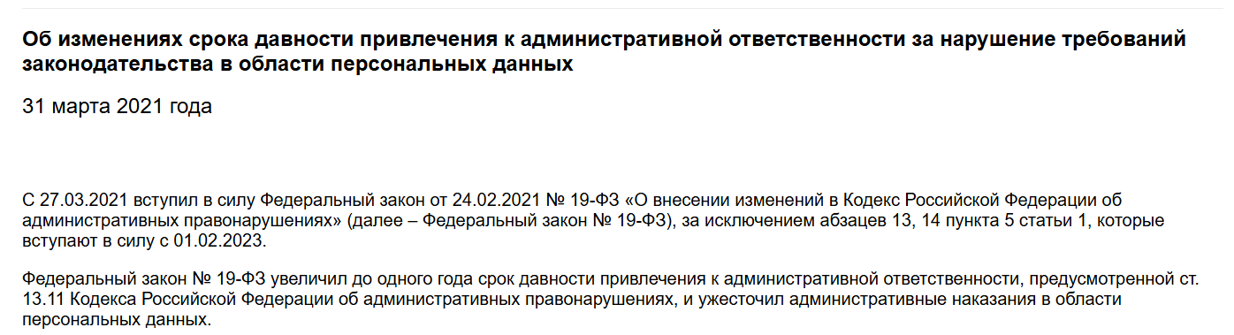
Срок давности привлечения к ответственности по КоАП РФ за нарушения в области персональных данных
Балдина C.В. www.fineks.org (812) 920-12-14

Slide 7
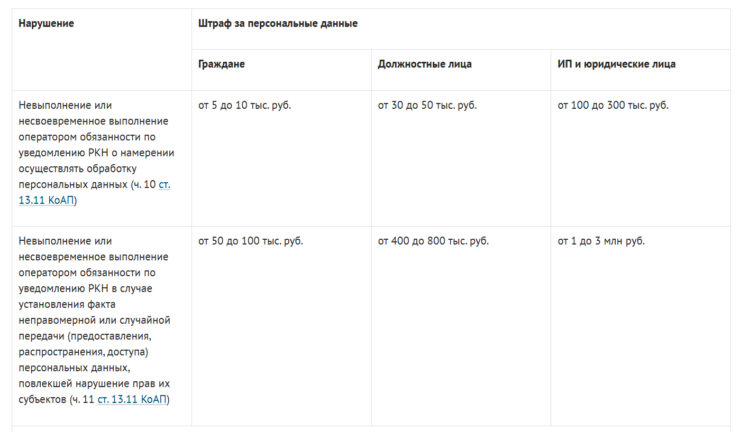
Новые составы с 30 мая 2025 года
420-ФЗ от 30.11.2024
Балдина C.В. www.fineks.org (812) 920-12-14

Slide 8
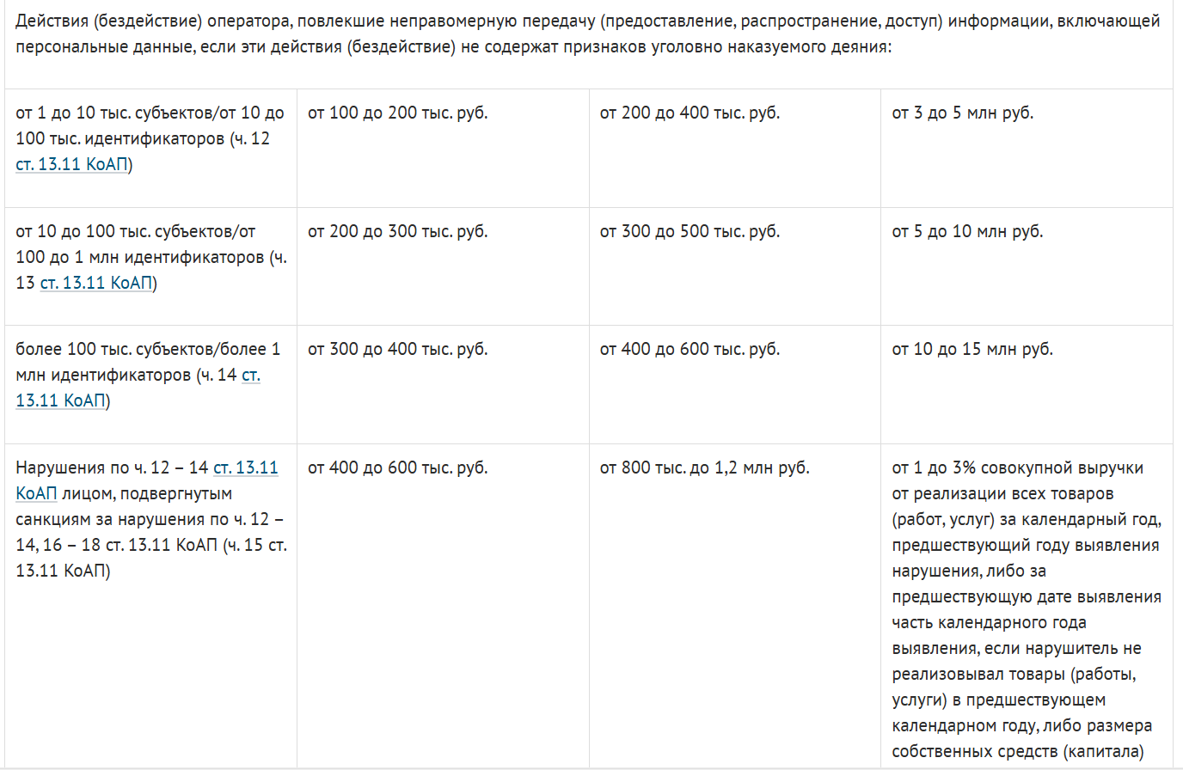
Новые составы с 30 мая 2025 года
420-ФЗ от 30.11.2024
Балдина C.В. www.fineks.org (812) 920-12-14

Slide 9
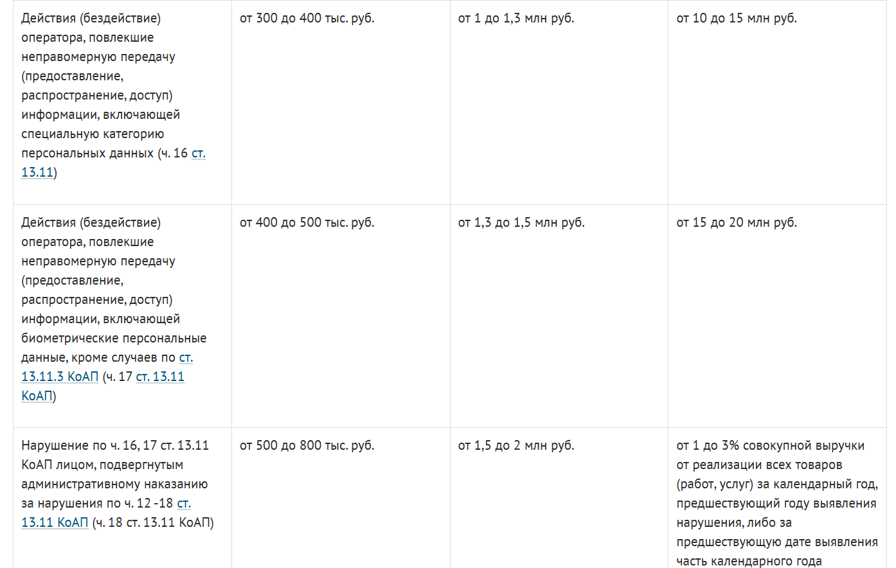
Новые составы с 30 мая 2025 года
420-ФЗ от 30.11.2024
Балдина C.В. www.fineks.org (812) 920-12-14

Slide 10
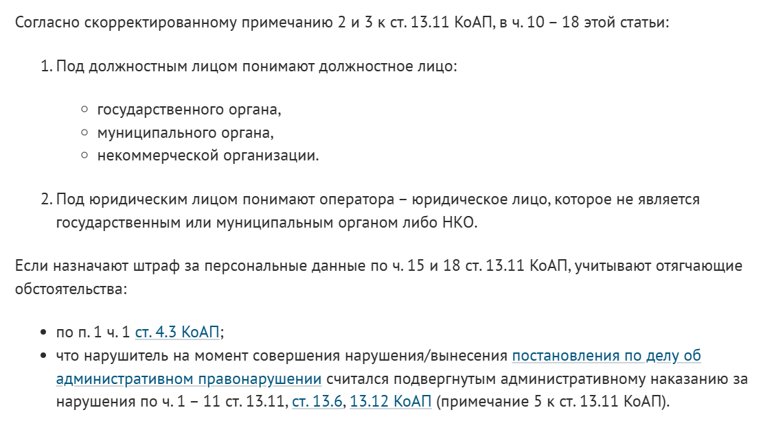
Новые составы с 30 мая 2025 года
420-ФЗ от 30.11.2024
Балдина C.В. www.fineks.org (812) 920-12-14

Slide 11
Новые штрафы с 30.05.2025
(9 новых составов в ст. 13.11 КоАП РФ)
С 30 мая 2025 года вступила в действие новая ч.10 ст. 13.11 КоАП РФ, в соответствии с которой непредставление уведомления о начале обработки персональных данных в Роскомнадзор (Федеральный закон от 30.11.2024 № 420-ФЗ) будет наказываться штрафом в размере:
- от 30 000 до 50 000 рублей — для должностных лиц организаций, и от 100 000 до 300 000 рублей — для ИП и организаций.
До 30 мая за то же самое нарушение были предусмотрены штрафы для организаций и ИП на сумму от 3 000 до 5 000 рублей по ст. 19.7 КоАП РФ.
Предусмотрено и смягчение ответственности в соответствии с ч.1 ст. 4.1.1 КоАП РФ ‑ штрафы за впервые совершенное административное правонарушение, в том числе в сфере персональных данных, подлежат обязательной замене на предупреждение.
Балдина C.В. www.fineks.org (812) 920-12-14

Slide 12
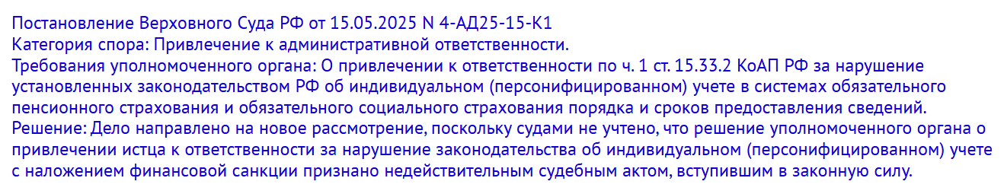
Привлечение должностных лиц при отмене штрафа для ЮЛ арбитражным судом
(общий подход, основанный на преюдициальности)
Балдина C.В. www.fineks.org (812) 920-12-14

Slide 13
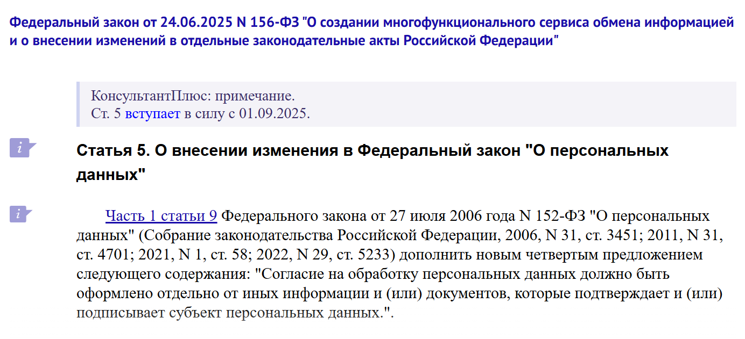
Изменения 152-ФЗ с 01.09.2025
Балдина C.В. www.fineks.org (812) 920-12-14

Slide 14
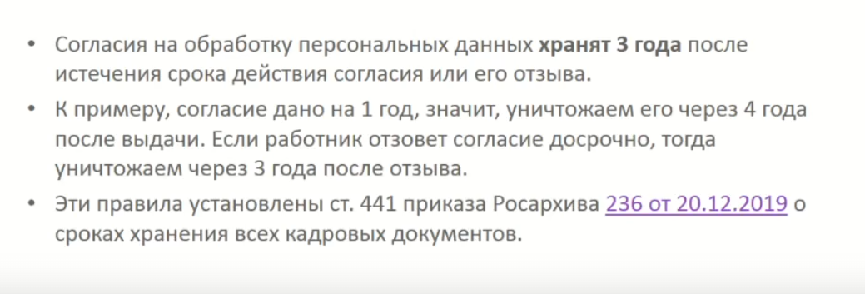
Согласие на обработку персональных данных
Балдина C.В. www.fineks.org (812) 920-12-14

Slide 15
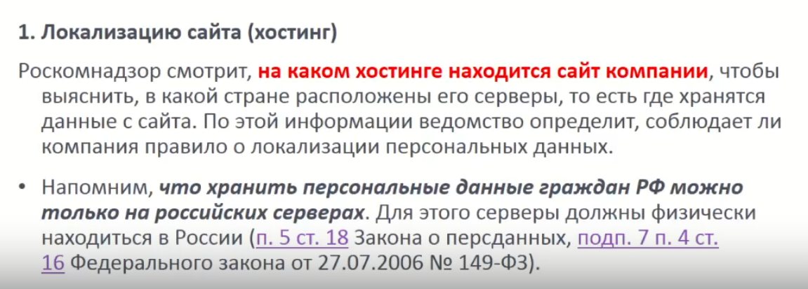
Зона внимания РКН в 2025
Балдина C.В. www.fineks.org (812) 920-12-14

Slide 16
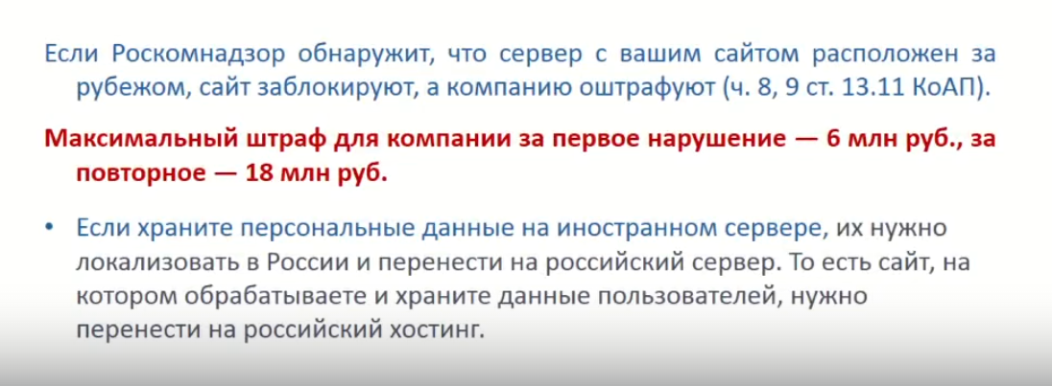
Зона внимания РКН в 2025
Балдина C.В. www.fineks.org (812) 920-12-14

Slide 17
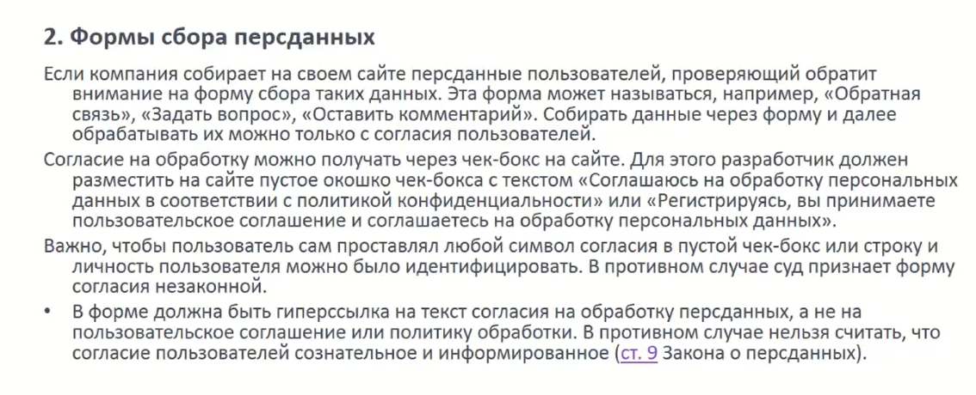
Зона внимания РКН в 2025
Балдина C.В. www.fineks.org (812) 920-12-14

Slide 18
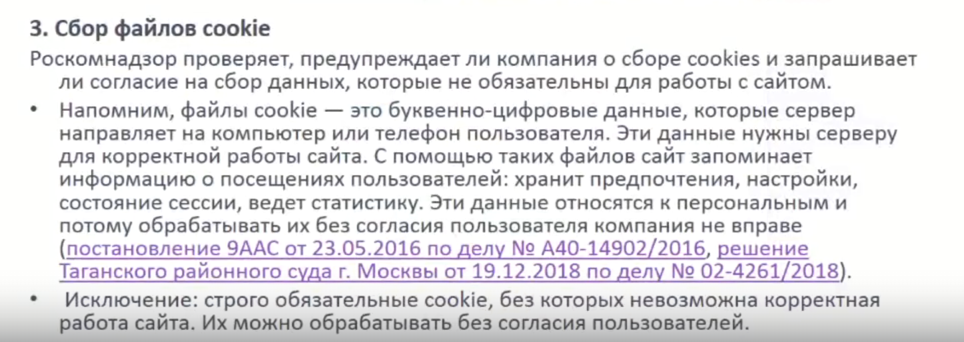
Зона внимания РКН в 2025 году
Балдина C.В. www.fineks.org (812) 920-12-14

Slide 19
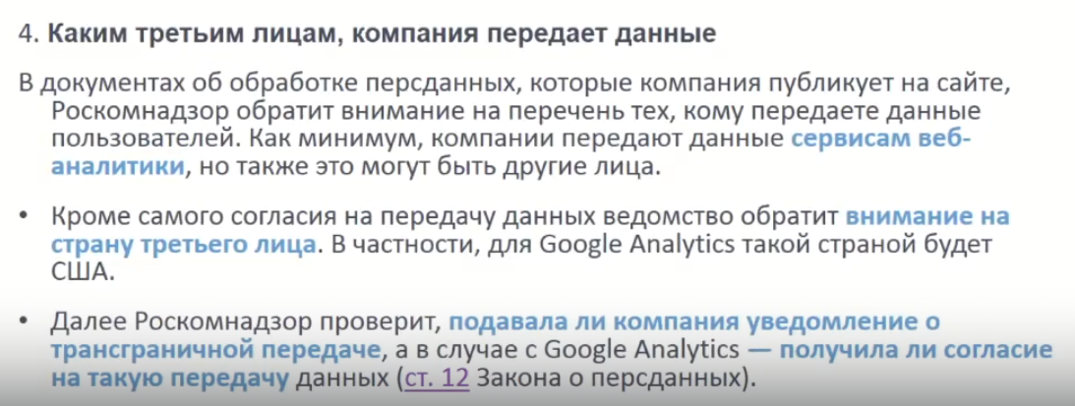
Зона внимания РКН в 2025 году
Балдина C.В. www.fineks.org (812) 920-12-14

Slide 20

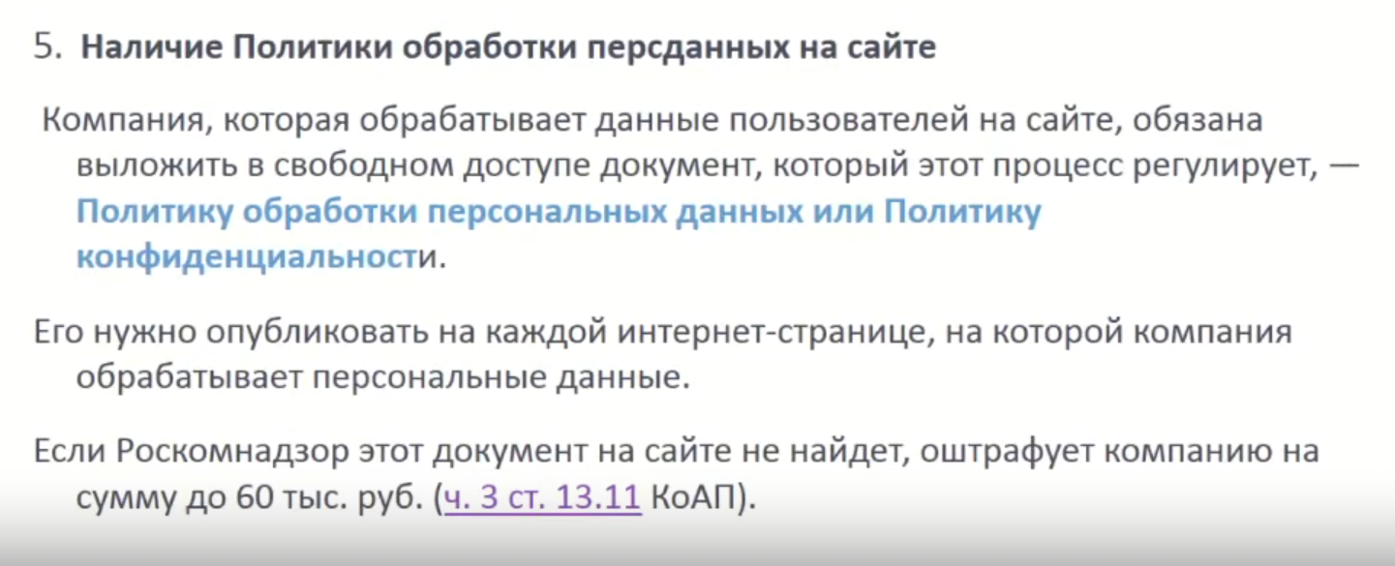
Балдина C.В. www.fineks.org (812) 920-12-14

Slide 21
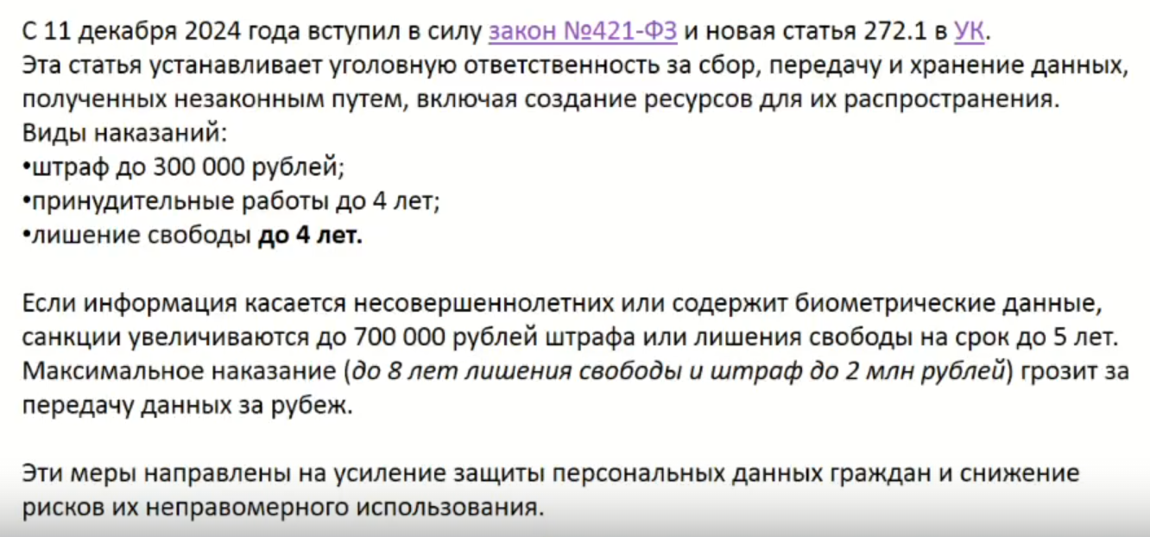
Уголовная ответственность за утечку персональных данных
Балдина C.В. www.fineks.org (812) 920-12-14

Slide 22
Запрашиваемый e-mail и номер телефона не являются персональными данными
Определение ВС от 21.07.2023 № 305-ЭС23-12160
Управление Роскомнадзора потребовало от страховой компании прекратить незаконные, по его мнению, сбор и обработку персональных данных физических лиц на сайте страховой компании. "Заявка на оформление полиса" на сайте компании подразумевала указание формы обращения, электронной почты и номера телефона потенциального клиента. В Роскомнадзоре посчитали, что сбор такой информации без согласия на обработку персональных данных незаконен. Страховая компания оспорила это требование в суде.
Размещенная на сайте форма не подразумевает сбора персональных данных, поскольку не используется для идентификации потребителя, а является формой обратной связи с потенциальным клиентом. Им может быть физическое лицо, ИП или организация. Форма не содержит полей, предусматривающих указание данных, которые позволяли бы идентифицировать конкретное физическое лицо, а именно – Ф. И. О., номера документов, удостоверяющих личность, ИНН, СНИЛС, даты и места рождения.
Балдина C.В. www.fineks.org (812) 920-12-14

Slide 23
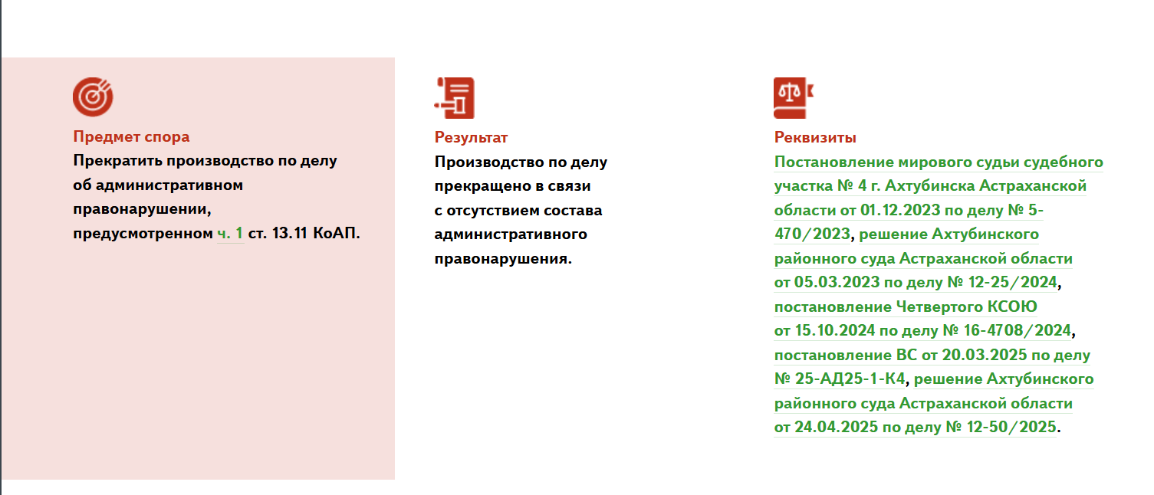
Предоставление персональных данных в судебных процессах
Постановление ВС от 20.03.2025 № 25-АД25-1-К4
Балдина C.В. www.fineks.org (812) 920-12-14

Slide 24
Предоставление персональных данных в судебных процессах
Постановление ВС от 20.03.2025 № 25-АД25-1-К4
Между тем в силу подпункта 6 пункта 2 статьи 10 Федерального закона N 152-ФЗ если обработка персональных данных необходимы для установления или осуществления прав субъекта персональных данных или третьих лиц, а равно и в связи с осуществлением правосудия, обработка персональных данных допускается без согласия субъекта персональных данных.
Также согласия субъекта персональных данных не требуется в случае, если обработка персональных данных осуществляется в связи с участием лица в конституционном, гражданском, административном, уголовном судопроизводстве, судопроизводстве в арбитражных судах (пункт 3 части 1 статьи 6 Федерального закона N 152-ФЗ).
Кроме того, согласно пункту 1 части 2 статьи 1 Федерального закона N 152-ФЗ его действие не распространяется на отношения, возникающие при обработке персональных данных физическими лицами исключительно для личных и семейных нужд, если при этом не нарушаются права субъектов персональных данных.
Балдина C.В. www.fineks.org (812) 920-12-14

Slide 25
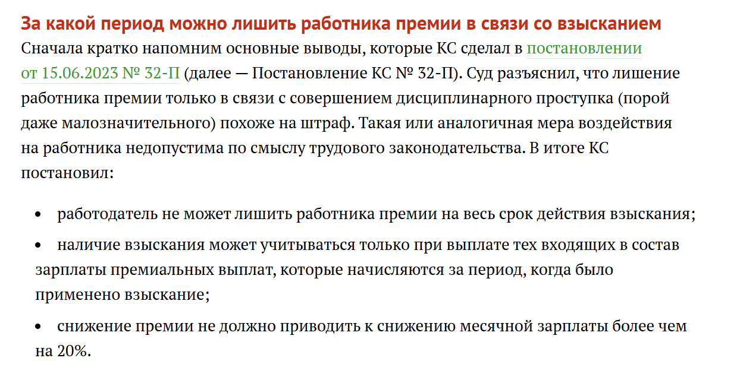
Постановление КС от 15.06.2023 № 32-П и поправки в статью 135 ТК РФ
Балдина C.В. www.fineks.org (812) 920-12-14

Slide 26
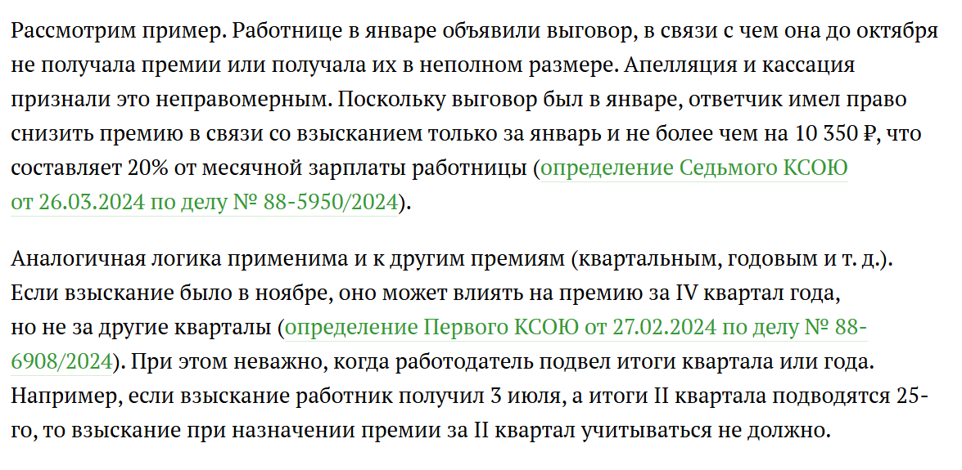
Постановление КС от 15.06.2023 № 32-П и поправки в статью 135 ТК РФ
Балдина C.В. www.fineks.org (812) 920-12-14

Slide 27
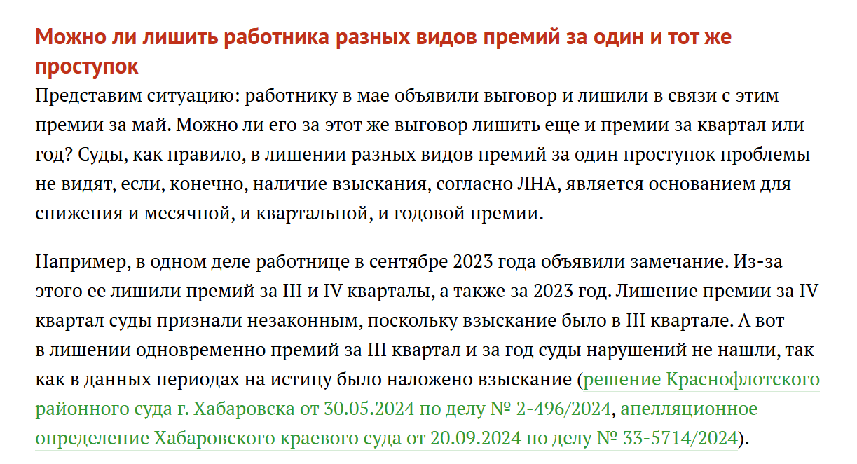
Постановление КС от 15.06.2023 № 32-П и поправки в статью 135 ТК РФ
Балдина C.В. www.fineks.org (812) 920-12-14

Slide 28
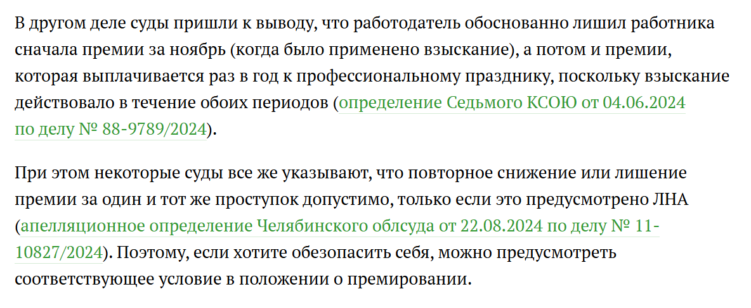
Постановление КС от 15.06.2023 № 32-П и поправки в статью 135 ТК РФ
Балдина C.В. www.fineks.org (812) 920-12-14

Slide 29
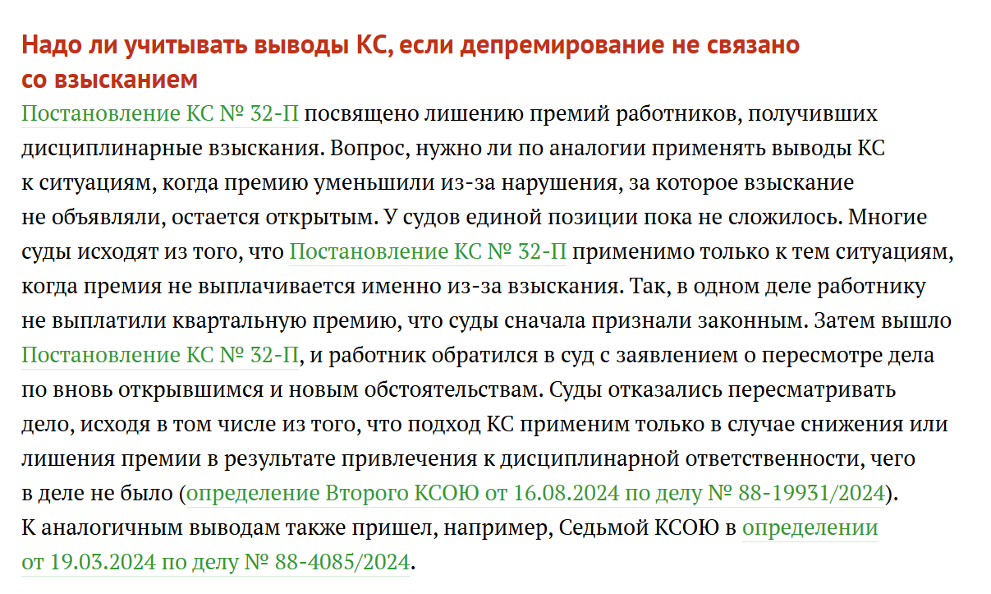
Постановление КС от 15.06.2023 № 32-П и поправки в статью 135 ТК РФ
Балдина C.В. www.fineks.org (812) 920-12-14

Slide 30
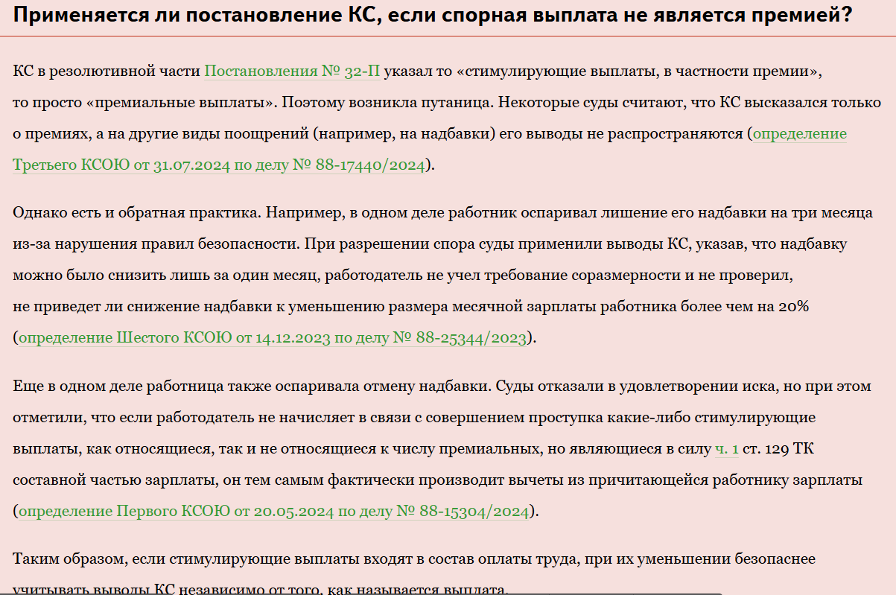
Постановление КС от 15.06.2023 № 32-П и поправки в статью 135 ТК РФ
Балдина C.В. www.fineks.org (812) 920-12-14

Slide 31
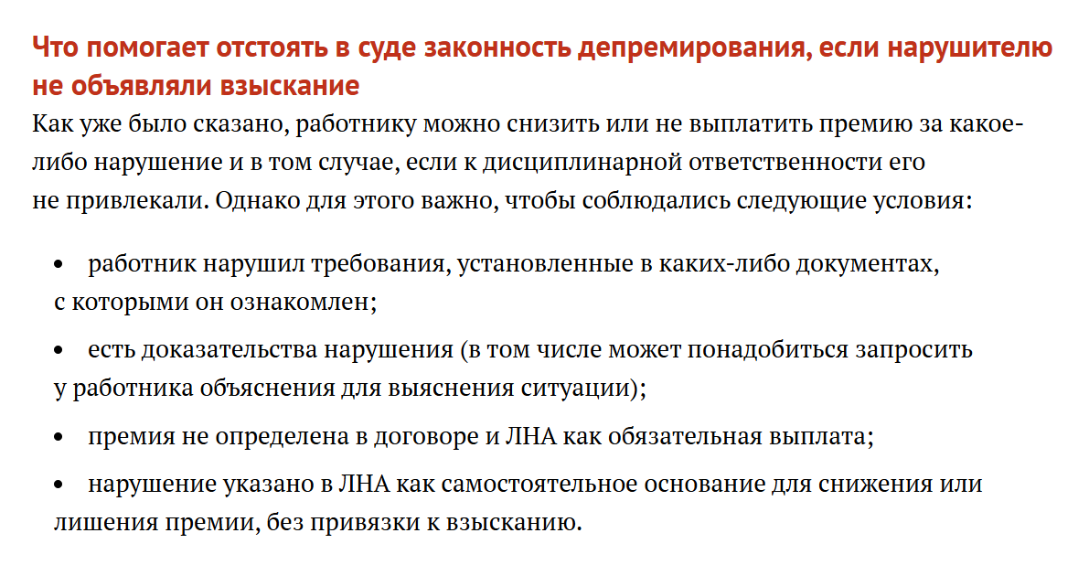
Постановление КС от 15.06.2023 № 32-П и поправки в статью 135 ТК РФ
Балдина C.В. www.fineks.org (812) 920-12-14

Slide 32
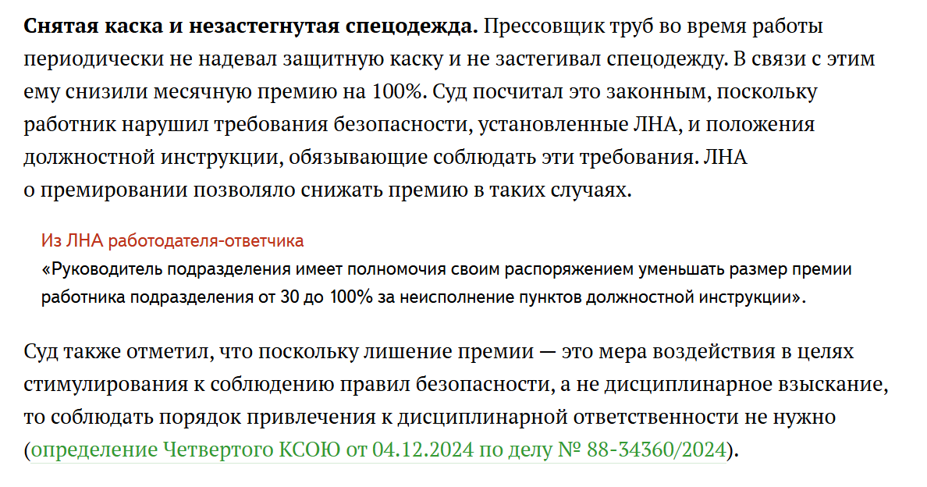
Постановление КС от 15.06.2023 № 32-П и поправки в статью 135 ТК РФ
Балдина C.В. www.fineks.org (812) 920-12-14

Slide 33
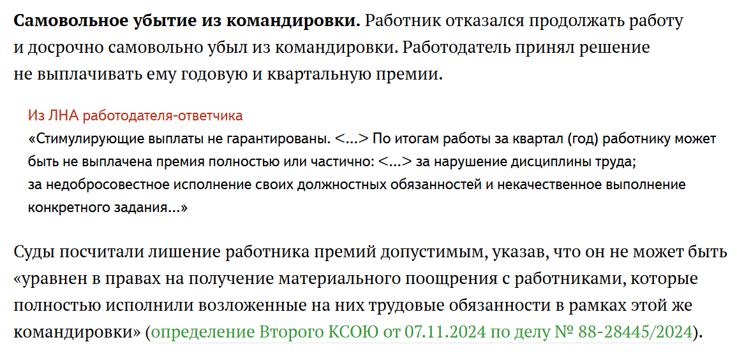
Постановление КС от 15.06.2023 № 32-П и поправки в статью 135 ТК РФ
Балдина C.В. www.fineks.org (812) 920-12-14

Slide 34
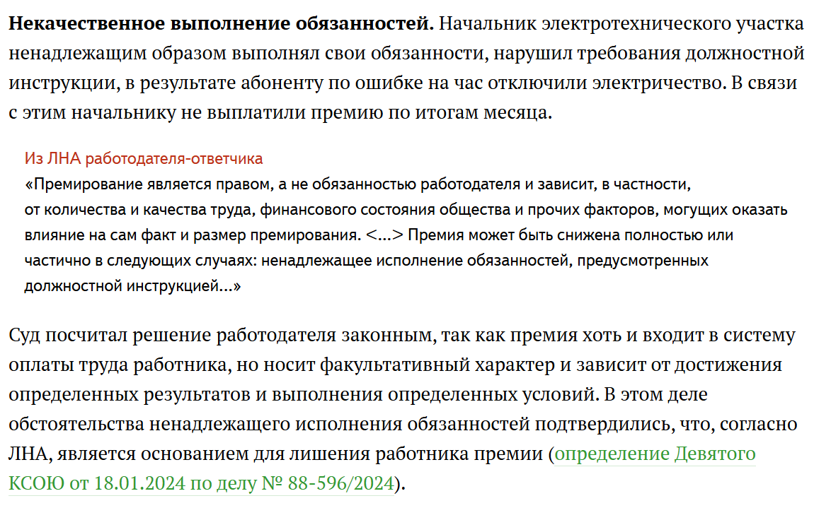
Постановление КС от 15.06.2023 № 32-П и поправки в статью 135 ТК РФ
Балдина C.В. www.fineks.org (812) 920-12-14

Slide 35
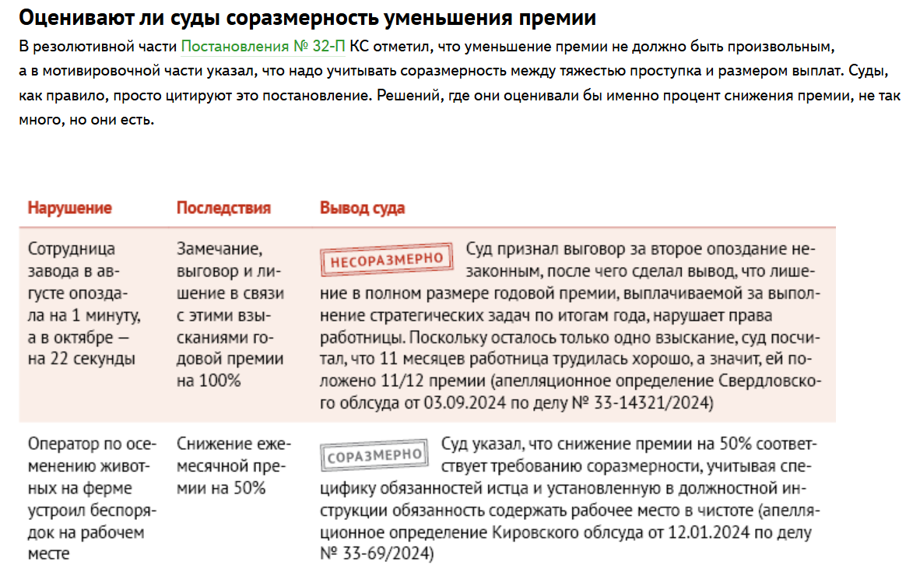
Постановление КС от 15.06.2023 № 32-П и поправки в статью 135 ТК РФ
Балдина C.В. www.fineks.org (812) 920-12-14

Slide 36
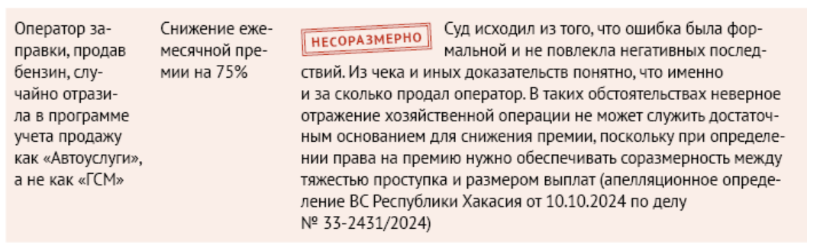
Постановление КС от 15.06.2023 № 32-П и поправки в статью 135 ТК РФ
Балдина C.В. www.fineks.org (812) 920-12-14

Slide 37
Постановление КС от 15.06.2023 № 32-П и поправки в статью 135 ТК РФ
❗️ Одной дисциплинарки недостаточно для лишения работника годовой премии
В соответствии с Положением о премировании компании работница ежегодно получала премию. В 2023 году работодатель не заплатил сотруднице годовой бонус — она получила индивидуальный коэффициент деятельности «0» за дисциплинарку в виде замечания (в рабочее время занималась своими делами). Женщина обратилась в суд.
💬 Суду работница заявила: проступок малозначительный, лишение годового вознаграждения нелогично, и работодатель своё решение основывает на личной неприязни из-за судебных разбирательств, связанных с увольнением этой сотрудницы.
Балдина C.В. www.fineks.org (812) 920-12-14

Slide 38
Постановление КС от 15.06.2023 № 32-П и поправки в статью 135 ТК РФ
Не с первого раза, но суды всё же поддержали женщину в споре. Они проверили документы компании и пришли к выводу, что работница всё же права. Природа такой премиальной выплаты – повышение материальной заинтересованности работников в улучшении результатов деятельности предприятия. Характер совершения проступка, за который девушку наказали, действительно малозначителен, да и его последствия для компании ничтожны. Суд также отметил, что другим работникам, которые в целом достигли таких же результатов в своих показателях, компания премию выплатила.
Поскольку дисциплинарный проступок никак не повлиял на выполнение плана по отчётному периоду, суды пришли к выводу — организация излишне придирается. С работодателя взыскали почти всю сумму невыплаченной премии, компенсацию за задержку выплаты и моральный вред – всего 88 тысяч рублей.
Источник: определение Седьмого КСОЮ от 15.09.2025 № 88-10119/ 2025
Балдина C.В. www.fineks.org (812) 920-12-14

Slide 39
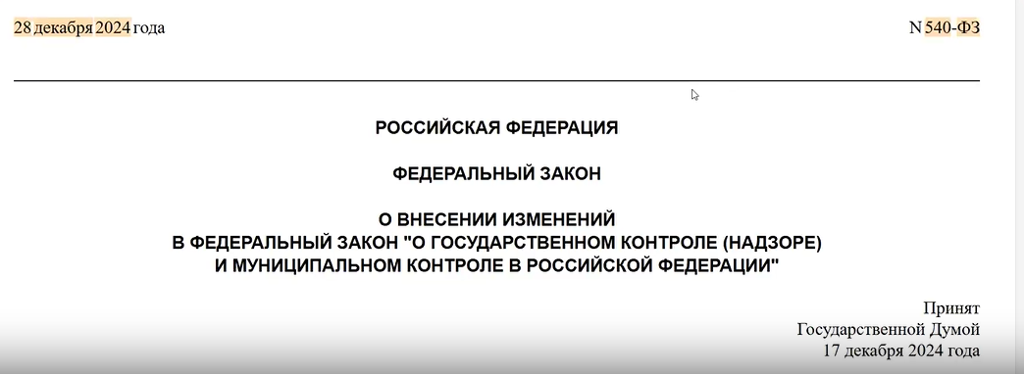
Внесение изменений в закон о госконтроле (надзоре)
Балдина C.В. www.fineks.org (812) 920-12-14

Slide 40

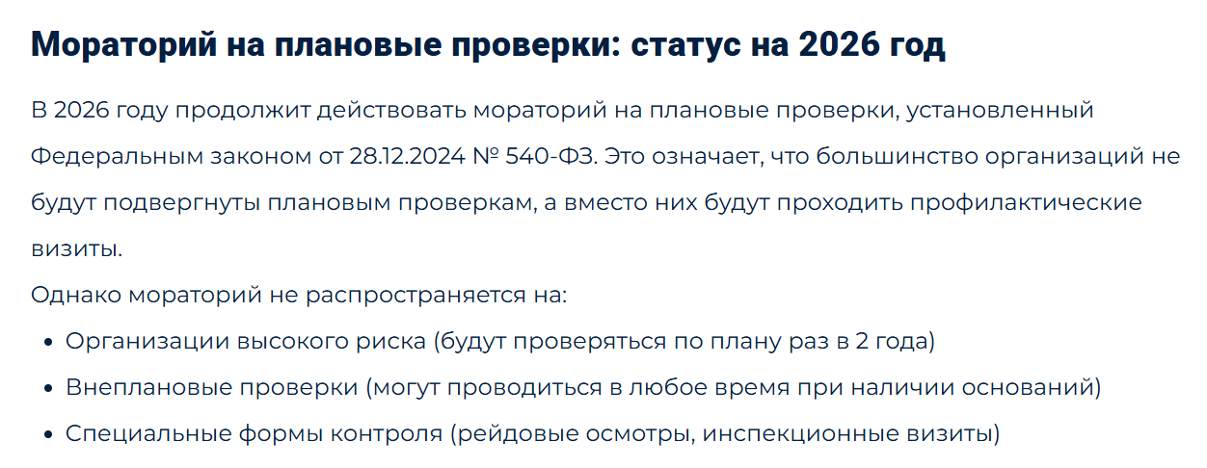
Проверки работодателей
Балдина C.В. www.fineks.org (812) 920-12-14

Slide 41
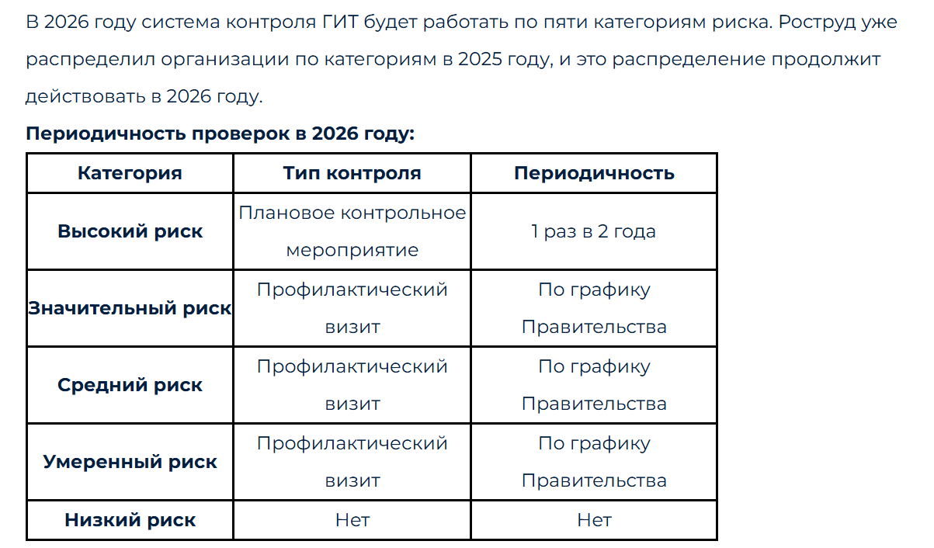
Проверки работодателей
Балдина C.В. www.fineks.org (812) 920-12-14

Slide 42
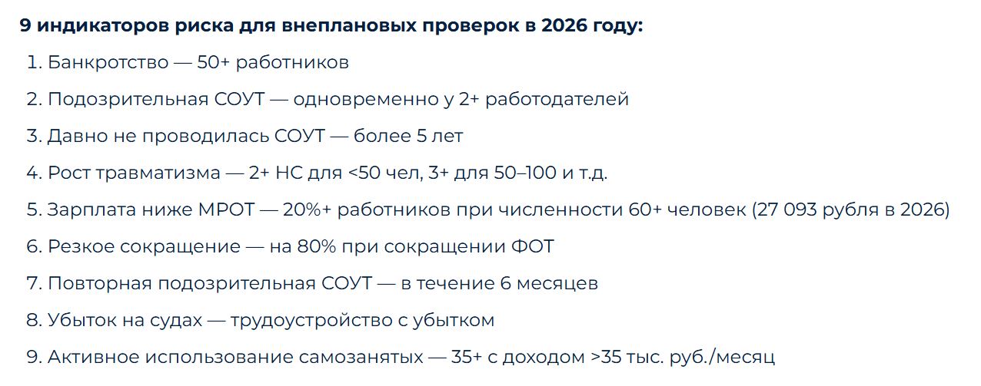
Проверки работодателей по 5 категориям риска
Балдина C.В. www.fineks.org (812) 920-12-14

Slide 43
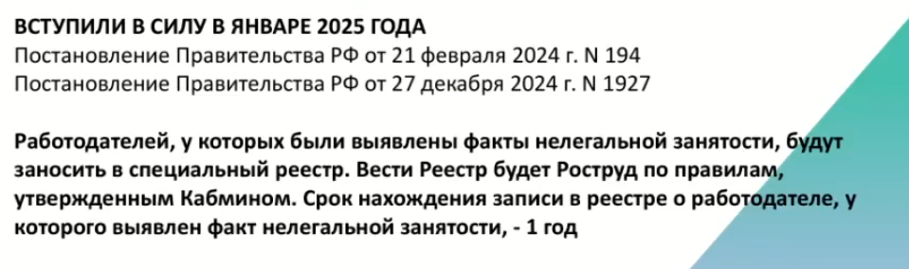
Реестр работодателей нелегальной занятости
Балдина C.В. www.fineks.org (812) 920-12-14

Slide 44
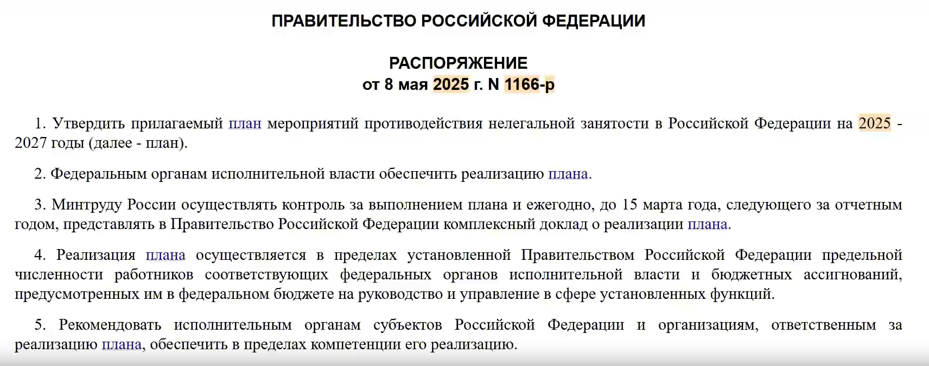
План мероприятий против нелегальной занятости
Балдина C.В. www.fineks.org (812) 920-12-14

Slide 45
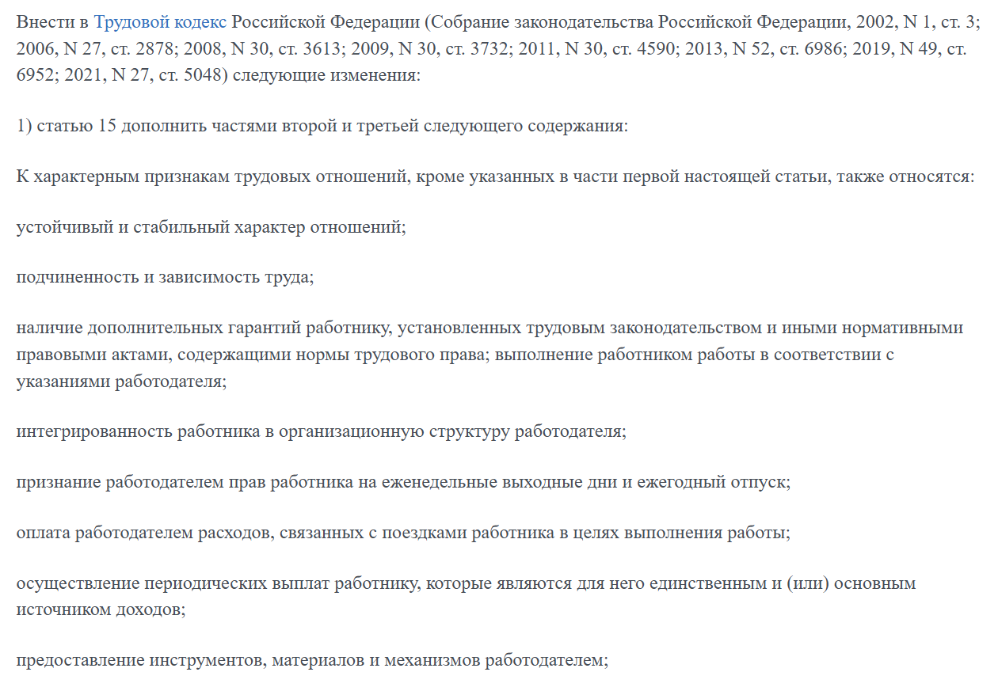
Проект ФЗ О внесении изменений в ТК (по вопросам признаков трудовых отношений)
Балдина C.В. www.fineks.org (812) 920-12-14

Slide 46
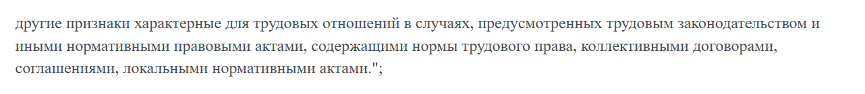
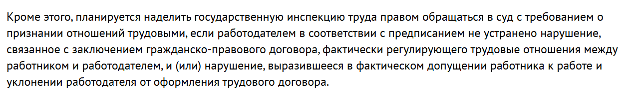
Проект ФЗ О внесении изменений в ТК (по вопросам признаков трудовых отношений)
Балдина C.В. www.fineks.org (812) 920-12-14

Slide 47
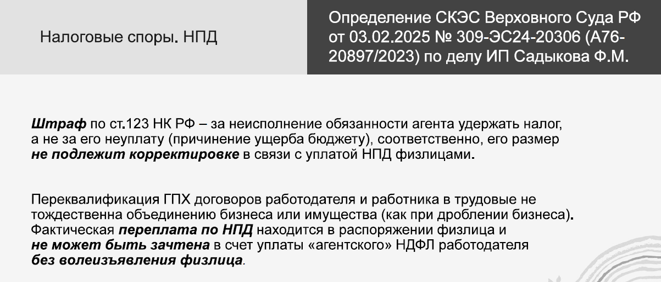
Судебная практика по самозанятым
Балдина C.В. www.fineks.org (812) 920-12-14

Slide 48
Благодарим за внимание!
Зарплата, отчеты, налоги 2025/26
Ноябрь 2025
Балдина C.В. www.fineks.org (812) 920-12-14

